Slide 1

2017高端铝合金功能材料智能制造新模式应用项目
中铝瑞闽高端铝合金功能材料制造智能决策系统
总体设计方案
汇报人：王笑琨
2018年01月

Slide 2
汇报内容
目
录
项目背景及目标
系统架构
主题业务功能设计

Slide 3
PART
ONE
目标与意义
Purpose and Significance

Slide 4
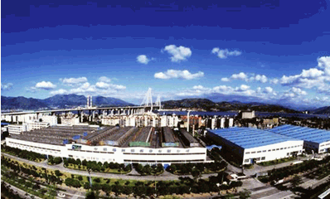
一、项目背景及目标
项目公司背景——中铝瑞闽股份有限公司
企业制造技术升级路线：自动化-信息化-智能化
领域基础
国有大型铝加工生产企业，产品工艺及质量达到国际先进水平，在业内享有盛誉，在部分电子和环保节能型材料国内市场占有率稳居前列，是高端3C电子用铝材国内最大的供应商
信息化、自动化条件
首批信息化、自动化融合贯标试点单位，已建成较完整的信息化系统如ERP、APS、MES，其中ERP建设被列入国家863计划并通过验收。在主要生产线已实现了自动化控制，生产管控水平目前处于国内同行业领先水平。
数据管理存在的问题
1.信息化管理系统存在数据孤岛，诸多异构数据呈碎片化分布
2.历史数据价值未被充分挖掘
Notes:
中铝瑞闽具备良好的基础条件，产品工艺及质量达到国际先进水平，也具备良好的自动化，信息化条件，已建成相对完整的信息化系统如ERP、APS、MES，主要生产线也已实现自动化，生产管控水平处于国内同行业领先水平。那么，智能决策系统主要是想要解决信息化系统基础上数据管理中的问题，由于多级系统数据呈现异构碎片化分布，信息化系统间存在数据孤岛，还有就是各级系统中的历史数据价值没有被充分挖掘。面向这些问题，智能决策系统对于企业发展的意义主要有三个层面（翻页）

Slide 5



一、项目背景及目标
项目意义
01
所有文件、报表电子化，减少并逐步废弃纸质办公模式，系统数据录入自动完成，杜绝人工输入。各级管理、生产部门实现真正的信息化。
全信息化办公
02
消灭数据孤岛
在信息化的基础上，将散乱分布在各个系统中的碎片化数据进行整合与关联，形成统一数据平台，消灭数据孤岛。
03
数据分析挖掘
基于统一的数据平台，采用机器学习及数据挖掘方法，进行信息的提取、规律的探索、知识的凝练，为公司的运营发展提供决策支持。
Notes:
首先要实现所有文件、报表的电子化，数据录入自动完成，减少人工输入偏差，完善企业的信息化进程；其次是在信息化的基础上，对碎片化数据进行整合与关联，消除数据孤岛；
然后在统一的数据平台上，结合机器学习，人工智能的理论和方法对数据进行挖掘，提取更有价值的信息，探索规律，为企业的运营发展提供决策支持。也就是通过完善全信息化办公解决数据源的问题，查漏补缺；然后通过建立大数据平台实现数据的互联互通，消除信息孤岛；最后通过数据的分析挖掘，为企业提供决策支持。也就是说智能决策的主要工作集中在第三个层面，数据的分析挖掘

Slide 6



一、项目背景及目标
项目目标
集成本、质量、客户、绩效等主题形成一套完善的KPI体系考核以实现对个人、部门、公司的精细化评估
KPI体系
数据挖掘
决策支持
成本控制
质量控制
客户服务
采用机器学习方法深入探究数据内联关系，发掘生产、运营过程中隐含的数据规律。
结合KPI指标及数据挖掘方法获得的数据规律，服务于公司运营管理，提供决策支持
Notes:
那么通过智能决策系统，我们希望达到目标是，一套KPI体系，面向铝加工企业的一套知识发现体系，为企业运营管理提供决策支持。KPI体系集成本、质量、客户、绩效等主题，实现对个人、部门、公司的精细化评估；知识发现体系主要是采用机器学习方法深入探究数据内联关系，挖掘成产、运营中的数据规律；服务于公司运营管理，提供决策支持。

Slide 7
PART
TWO
系统架构
System architecture

Slide 8



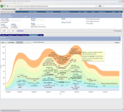







系统架构
系统总体框架
源数据层
数据转换
数据存储
数据分析挖掘与应用
财务
数据仓库（Oracle）
python、spark
集团高管
ODS存储
主题数据库
成本
生产
财务
产品质量主题
部门主管
采购
生产
生产成品主题
对比分析
预测研判
风险预警
质量
二级厂部
销售
ETL(DaraX离线数据同步)
销售与服务
质量
采购
智能决策可视化平台
其他
销售
其它主题库
指标提取
质量追溯
工艺设计
云存储平台
服务
生产部门
文本数据
分布式数据存储计算
销售分析
客户评级
服务评价
制造部门
监控数据
Spark计算引擎
绩效
研发部门
外部数据
Hadoop
综合指标
安全评估
设备监控
其他部门

Slide 9










系统架构
数据层构建
云存储平台
用户管理
日志管理
数据管理层
数据管理层：服务于应用程序的分权限数据调用，提供稳定安全的数据存储与高效的操作访问。
权限管理
容灾备份
关系型数据：Oracle
文件数据：HDFS
报表
数据存储层：基于关系型数据库和分布式文件系统的存储模式，分主题来源于数据源的原始数据进行归档整理。
多主题数据仓库
文档
电子表格
财务
生产
质量
采购
销售
ETL：数据抽取与转换
DataX：异构数据同步
Scrapy：互联网数据爬取
数据源：所有数据供给的源头，存在异构、冗余、缺失等问题。
ERP
MES
文本文档
外部数据
TMS
PCS
OA系统
其他系统

Slide 10



系统架构
数据分析层
数据接口服务
对于运算量较小的计算任务直接在应用服务器上完成，减少数据云平台压力
Spark：用于大规模数据处理的计算引擎
Spark大数据流计算
服务器计算分析
算法模型
聚类
工具组件
TensorFlow
加速优化
GPU优化
并行加速
降维
分类
回归
Scikit-learn
根据数据的特征差异以及算法任务的特殊需求选择不同的算法模型
对于数据量巨大、高算法复杂度分析过程采用加速优化策略
TensorFlow：深度学习框架
Scikit-learn：Python机器学习算法库

Slide 11
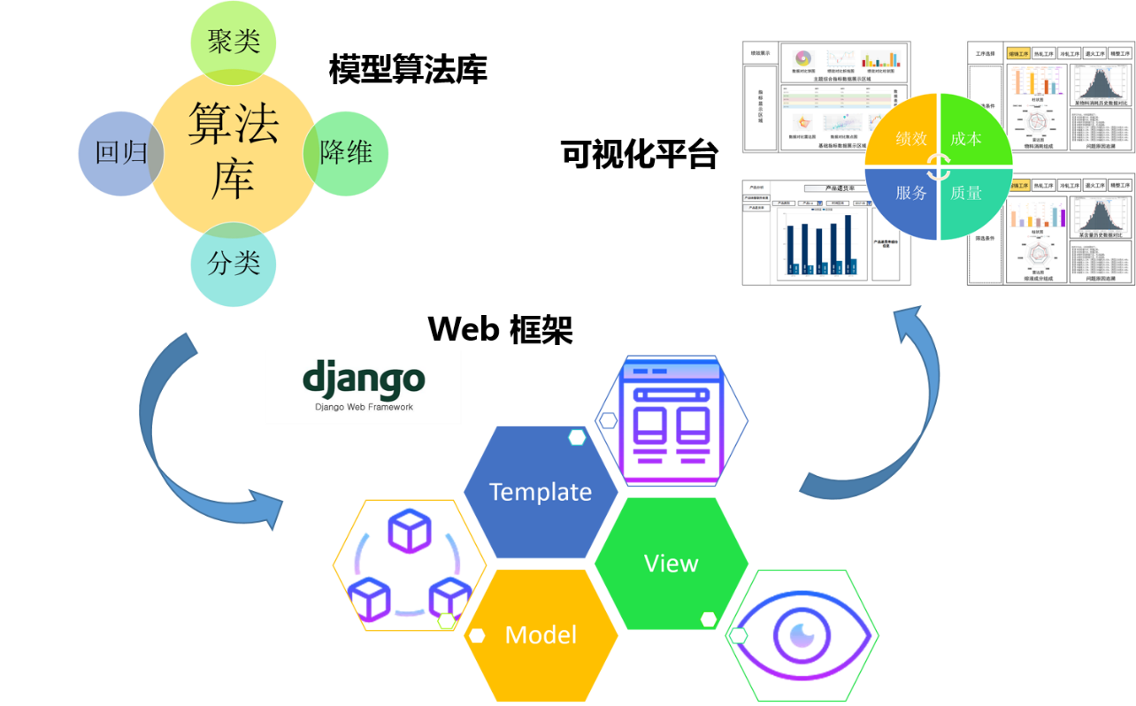
系统架构
应用展示层
智能决策应用服务后台由MVC模式的Web框架Django实现。
系统使用html、css、JavaScript、Jquery、vue.js等开发工具开发网页，应用Echarts4.0进行图形可视化展示。

Slide 12
PART
THREE
主题业务功能设计
Subject Modules

Slide 13


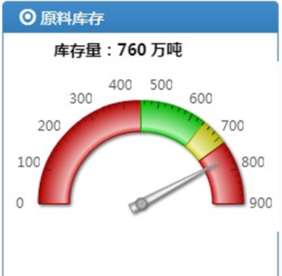



主题业务功能设计
四大主题
生产参数、质量数据的展示
成本精益控制
质量精益管控
智能决策内容的可视化呈现
经营管理决策
智能决策展示平台
客户精益服务
绩效精益管理
大数据分析平台
云存储
数据存储
经营数据
ODS
主数据
管理
元数据
管理
企业级数据仓库
EDW
Master Data Management
Metadata Management
数据源
ETL
企业内部
企业外部
数据抽取
数据清洗
数据转换
数据载入

Slide 14
成本精益控制
主题业务功能设计
部分核心KPI指标(待确定)
原料 | 原料采购价
 | 原料采购量
 | 税费
制造成本 | 物料消耗（铝锭、废料）
 | 能源消耗（水电、吨材燃料比）
 | 耗材消耗
 | 人工成本
物流 | 运费
 | 装载能力
成本相关指标抽取与计算
成本预测与优化
风险预警与规避
目前计划的成本核算范围包括产销全流程中物料、能源、人力、运输部分。
生产成本监测范围包括熔铸、热轧、冷轧三个工序。

Slide 15
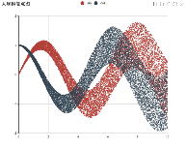


成本精益控制
成本相关指标的抽取与计算
计算分析模型
可视化展示
成本指标设计
横跨熔铸、热轧、冷轧工序，从原料、制造、物流三方面设计成本指标。
计算分析模型
通过主成分分析进行参数的遴选与提取；基于数理统计分析，通过聚类、参数比较等方法挖掘成本问题；利用相关性分析、多元回归分析等方法追溯问题原因。
可视化展示
使用Echarts图表展示。
挖掘成本问题
追溯问题原因
参数遴选与提取
可视化
采购
熔铸工序
热轧工序
冷轧工序
配送
能源消耗：水电、燃料消耗等
原料成本
制造成本
物流成本
人工成本：工资、福利成本等
物料消耗：铝锭消耗、废料投入等
成本数据主题库
生产数据
采购数据
其它

Slide 16
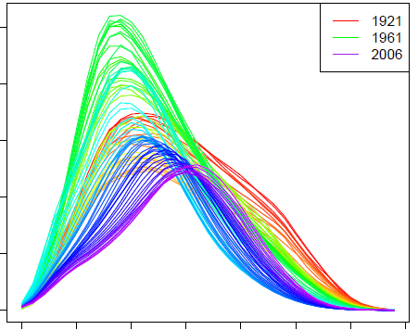
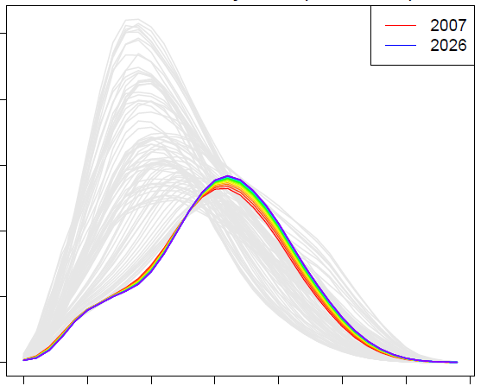
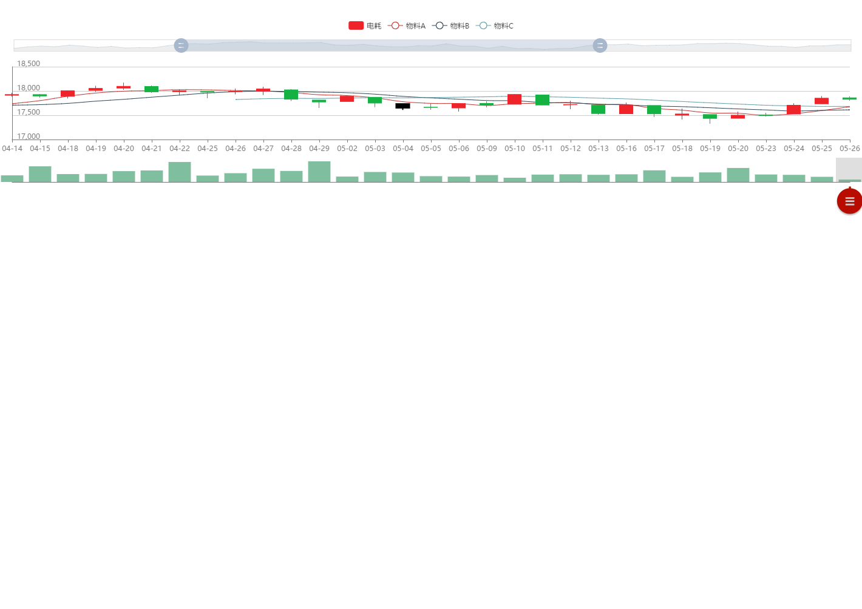
成本精益控制
基于预测与研判的成本优化
预测模型
最小二乘法
多元统计回归
目的
分析对象
物料消耗
能源消耗
人力消耗
函数型分析
建立目标优化约束关系
评估成本优化弹性区间
根据历史成本数据，建立KPI中的自变量与优化目标间的约束关系模型，对关键参量进行预测分析，对历史成本投入进行研判评估，找出可以缩减的成本项，增加利润。

Slide 17
成本精益控制
风险预警与规避
物料成本 人工成本
能源成本 原料成本
物流成本 耗材成本
通过定性描述与定量分析，分析风险发生的可能性及其影响
风险
识别
风险分析
结合指标分析和预测结果,判断风险来源与等级
在成本管理中，对成本指标进行风险分析并建立预警机制是企业管理决策中的重要环节。
对风险系数和风险机率进行评估，分析风险变化趋势
风险评估
风险控制
制定风险应对方案和危机处理预案，进入风险监管状态
Notes:
（1）风险识别
结合成本指标分析模块中对物料成本、人工成本、能源成本等成本KPI进行的分析及成本指标的预测结果，判断风险的来源与等级。
（2）风险分析
通过对风险进行定性描述和定量分析，分析风险发生的原因、出现进一步风险的可能性及对应的影响程度，确定是否采取风险预警与规避方案。
（3）风险评估
通过风险评估计算方法，确定各KPI的风险系数与风险几率，通过雷达图表示历史与现状的风险的变化规律，分析风险的变化趋势。
（4）风险控制
制定成本风险的应对方案和危机处理预案，进入风险监管状态，对关键KPI指数进行实时监控，避免出现风险进一步加剧。

Slide 18
质量精益控制
主题业务功能设计
部分核心KPI指标(待确定)
熔炼过程 | 元素含量偏离度
 | 元素含量波动率
 | 熔炼温度
 | 熔炼时间
产品 | 产品成材率
 | 产品合格率
质量KPI提取与分析
质量问题的追溯分析
质量设计产品改进
根据历史质量数据对核心KPI指标进行计算与展示，并对于存在的历史质量问题进行生产全流程的问题分析与原因追溯，结合材料工艺研究维护更新产品工艺库，实现质量设计的持续改进。

Slide 19










质量精益控制
质量KPI提取与分析
关联度分析
异常值分析
核心质量指标遴选
产品生产数据
产品生产数据
指标类别
产品质检数据
产品质检数据
质量数据分析
产品服役情况
售后服役情况
质量KPI展示
折线图
折线图
质量数据归档
饼状图
饼状图
可视化展示技术
热力图
在线
监测数据
质检数据
用户评价
热力图
用户
平行坐标
质量在线监控
成品质量检测
Notes:
归档，分析，展示

Slide 20


质量精益控制
质量问题追溯
质量问题追溯
数据源头
生产过程监测数据
质量工艺数据
用户评价数据
质量问题追溯方法
将生产全流程数据进行关联，根据历史质量问题进行原因分析，计算质量贡献度，寻找质量问题出现原因
追溯目的
高效、准确定位质量问题出处，有效指导生产模式改良与工艺参数调整
数据关联
质量贡献度分析
历史质量问题匹配
全流程生产数据管理
原料数据
质检数据
生产日志
质量问题追溯报表
产品评价
质量主题库
质量库
工艺库
方法库
客户
Notes:
质量影响因素分析

Slide 21
质量精益控制
质量设计与产品改进
数字仿真系统是智能制造新模式应用项目中的另外一个研究课题，在我们智能决策系统中主要以调用该数字仿真系统的仿真功能以达到质量设计、产品改进的目的。
数字仿真系统
数字仿真系统能够根据输入的工艺参数进行演算，模拟铝合金生产过程，由此获得产品的虚拟指标参数，通过这个过程实现新产品的快速研发与改良。

Slide 22
客户精益服务
主题业务功能设计
部分核心KPI指标(待确定)
销售 | 销售情况
 | 退货情况
客户 | 客户平均分
 | A级别客户数量
服务质量评估 | 到货时长
 | 产品满意情况
生产排程 | 人力、设备资源占用情况
 | 备货效率
 | 生产阻塞情况
产品销售情况分析
客户分析
服务质量评估
生产排程
分别以产品、客户、服务为导向进行数据分析，计算公司销售业绩、观察市场供需状况、了解产品质量及销售服务情况，并根据资源信息及订单情况提供辅助排程模块，提升客户精益化服务质量。

Slide 23
客户精益服务
销售KPI计算分析
指标展示与分析：结合具体销售KPI指标类型与含义，选择合适的图表展示方法，生动、形象、直观地对销售情况进行表达
常见统计值计算
均值
最值
数据展示方法
饼图
柱状图
方差
时间平滑指数
折线图
热力图

Slide 24
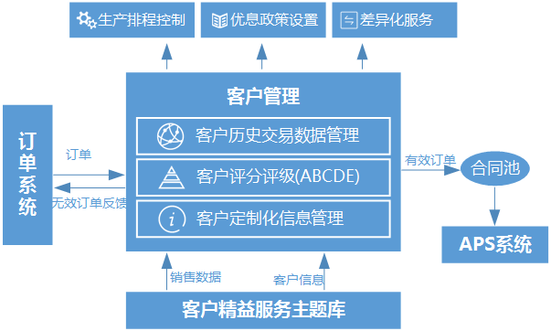
客户精益服务
客户评价
客户考核指标
交易额
退单量
欠款额
失信记录
高评级的客户待遇：
更高优先级的排单
力度更大的优惠政策
更优质的售后体验
基于客户评级的订单筛选
根据客户评级结果及客户基础信息，对于客户提交的订单申请进行风险审核，审核通过的有效订单进入合同池等待调度生产。
该管理信息对于用户保密，仅对销售部门及公司高层开放可见

Slide 25

客户精益服务
服务质量评估
精益服务
质量评估
产品生产
客户
售后服务评估
产品满意度评估
配货满意度评估
服务质量评估旨在于对公司提供给客户的各项服务情况进行量化评价
产品
服务质量评估根据客户的评价数据、销售数据对产品服务情况进行评估，改进产品生产，为用户提供更优质的产品与服务
该评估结果可以作为部分公司部门、人员的绩效考核依据
改进
产品评价
服务评价
准时交货率
客户投诉数量
产品满意度
平均到货时间
服务质量评估部分KPI
配货
数据
销售
数据
退货
数据
数据主题仓库

Slide 26
客户精益服务
生产排程
产品需求及
定制化需求
订单管理
排程效果评估
备货效率
设备资源占用情况
人力资源占用情况
生产阻塞时间（从第一道加工工序开始，之后因为等待资源分配而等待的时间总和）
客户
有效订单
合同池
订单分解
物料管控
任务
生产工艺约束
人力资源约束
设备资源约束
辅助生产排程系统
生产任务下达
生产日历管理
排程方案维护
工艺流程管理
反馈调整
结合已有的APS系统，智能决策系统中生产排程模块主要功能是调用APS系统的功能，对其生成的生产计划进行可视化展示。
Notes:
基于现有生产排程系统，结合订单以及各个约束辅助工作人员使用现有生产排程系统进行排产

Slide 27

绩效智能决策
主题业务功能设计
综合评价指标
面向企业级高层管理人员设计，整合成本、质量、服务三个主题内容建立总体评价性指标体系
安全评价指标
针对员工、生产过程和其它安全管理项建立企业安全评价指标体系，帮助管理人员进行安全管理
设备评价指标
基于设备生产情况和维修情况，建立设备评价指标体系，综合评估企业设备运行、管理现状。
综合评价指标
市场占有率
销售利润率
产品质量合格率
安全评价指标
员工安全资质
工伤事故率
安全生产周期
设备评价指标
设备生产率
设备完好率
设备维修率
$$∗_{部分指标（待确定）}$$

Slide 28
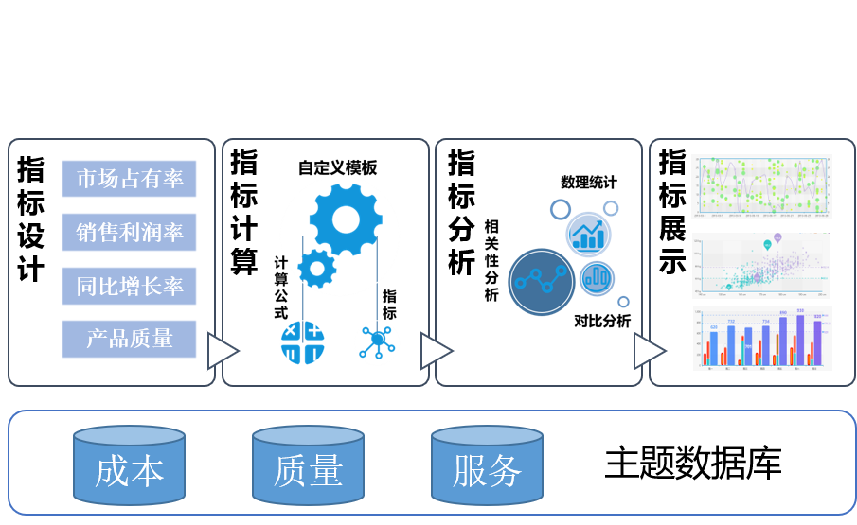
绩效智能决策
综合评价指标的计算与展示
指标设计
面向高层管理人员建立综合评价指标库
指标计算
利用自定义模板自定义指标和计算公式
指标分析
数理统计
相关性分析
指标展示
Echarts4.0图表展示

Slide 29



绩效智能决策
安全评价指标的计算与展示
数据源
指标设计
数据分析与展示
人力资源系统
安全反馈系统
主题数据库
指标计算
指标分析
可视化展示
人员安全
员工安全资质
员工反馈指数
生产过程安全
工伤事故率
安全生产周期
其它
设备安全
基于人力资源系统、安全反馈系统和主题数据库，针对员工、生产过程和其它安全管理项设计企业安全评价指标，使用统计分析、聚类分析等算法对安全指标的统计特征和波动情况进行精细分析，并以Echarts图表形式进行可视化展示，帮助企业的管理人员进行安全管理。

Slide 30
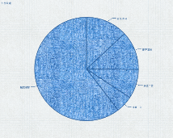
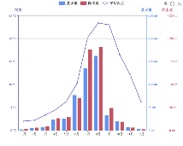
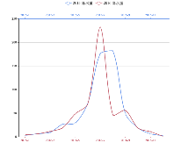
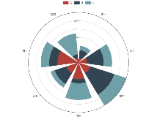
绩效智能决策
设备评价指标的计算与展示
主题数据库
设备生产记录
设备维修记录
数据源：从主题数据库中提取设备生产记录、设备维修记录等数据构成数据源。
指标设计：基于设备生产情况和维修情况，将设备评价指标分为生产类和维修类。
数据源
指标展示
指标计算与分析：使用自定义模板模块计算指标数值，并通过统计分析、对比分析等算法分析指标的特征和波动情况。
生产类
设备综合效率
设备生产率
维修类
设备完好率
设备维修率
指标计算
对比分析
指标展示：使用Echarts图表对指标数据进行可视化展示。
指标设计
指标计算与分析
Notes:
故障停机次数，设备实际开动时间，故障停机时间，设备完好率，计划维修完成率

Slide 31
请各位领导批评指正
谢谢

